Slide 1
Проект PyQT5
Морской бой
Выполнил
Ходжаев Дамир Ахметжанович

Slide 2
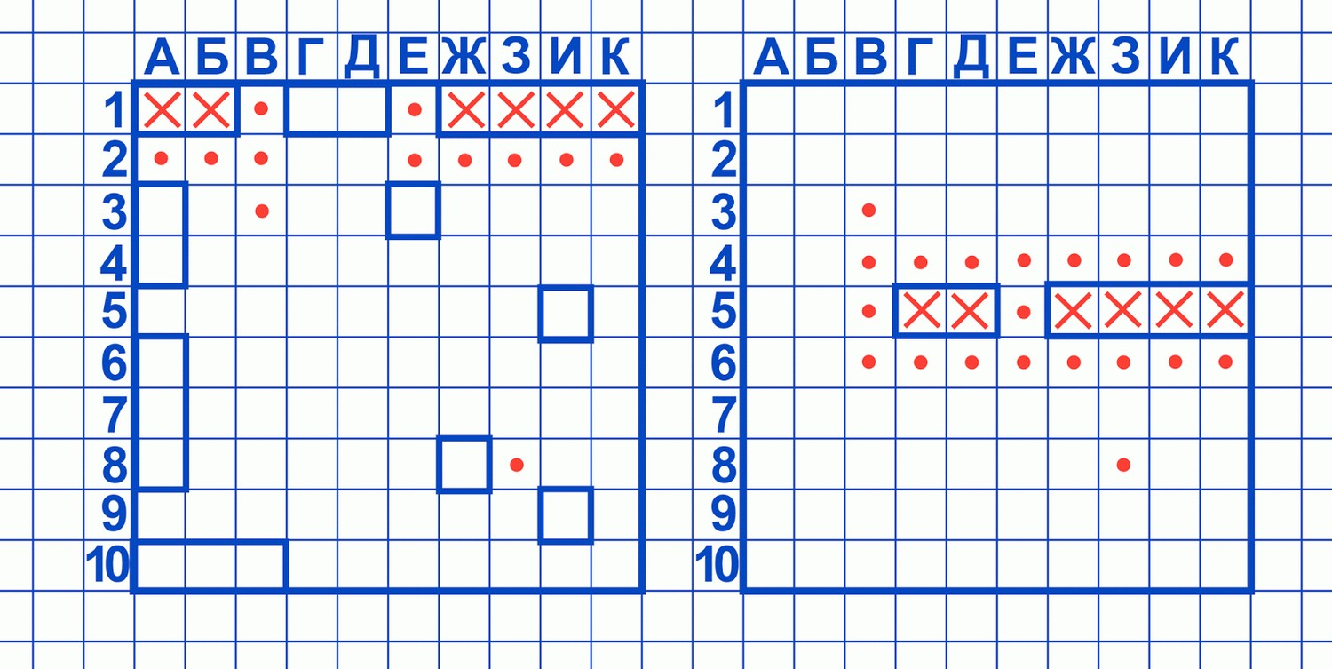
Морской бой

Slide 3
Реализация. Сервер
class Server(socket.socket): """типа тут сокет серва, серва обработчика всего кроме самого боя""" def __init__(self): super().__init__(socket.AF_INET, socket.SOCK_DGRAM) self.script_path = os.getcwd().rsplit("\\", maxsplit=1)[0] self.server_ip = socket.gethostbyname(socket.gethostname()) self.server_port = 0 self.checker = Alive_checker() self.database_conn() self.run_server()
while True: data, addr = self.recvfrom(1024) data = data.decode() command, request = data.split('?') # example auth?login=ex&password=pass request = dict([expression.split('=') for expression in request.split('&')]) print(command, request) if command.lower() == "auth": data = self.auth_sign_in(request, addr).encode() self.sendto(data, addr) elif command.lower() == "sign_up": data = self.auth_sign_up(request).encode() self.sendto(data, addr) elif command.lower() == "password_reset": data = self.auth_pass_reset(request).encode() self.sendto(data, addr) elif command.lower() == "get_info": data = self.get_acc_info(request).encode() self.sendto(data, addr) elif command.lower() == "play": data = self.fight_server_send(addr, request).encode() self.sendto(data, addr) elif command.lower() == "info_correct": data = self.data_correcter(request).encode() self.sendto(data, addr)
def auth_sign_up(self, request): # login, password, secret, sql_command = """SELECT * FROM accounts WHERE login=?""" data = self.database_execute(sql_command, [request["login"]]) if len(data) != 0: return "False?Under this login already registered" sql_command = """INSERT INTO accounts VALUES (?, ?, ?, ?, ?, ?)""" data = self.database_execute(sql_command, [request["login"], request["password"], request["secret"], 0, 0, 0]) return "True"

Slide 4
Реализация. Клиент
class Ask_to_server(QThread): """поток который делает запросы на сервер (если делать в классе с приложением без потока, то приложение зависнет)""" result_ready = pyqtSignal(str) def __init__(self, sock, calling_class, command=None): self.main_network = sock self.calling_class = calling_class if command is None: self.command = None else: self.command = command super().__init__() def run(self): if self.command is None: self.main_network.sendto(self.calling_class.compressed_data_str.encode(), self.calling_class.server_) else: self.main_network.sendto(self.command[0].encode(), self.calling_class.server_) print(self.main_network.getsockname()) result = self.main_network.recv(1024) print(result) data_result = result.decode() self.result_ready.emit(data_result)
class Ship_replace(QMainWindow): """тут кораблики расстанавливаем""" def __init__(self, pre, ip, port): super().__init__() self.server_ = ip, port, self.main_menu = pre self.main_network = pre.main_network self.thread_ = Ask_to_server(self.main_network, self) self.thread_.result_ready.connect(self.switch_to_battle)
def switch_to_battle(self, data): try: if "game_start" in data: virtual = data.split('=') self.battle_arena = Battle_2v2(self, virtual[1], virtual[-1]) self.battle_arena.show() self.close() elif '2nd player left' in data: self.main_menu = Game_menu(None, self, login= self.main_menu.user_info['login']) self.main_menu.show() self.close() msg = QMessageBox(self.main_menu) msg.setText("Second player left") msg.show() except Exception as e: print(traceback.format_exc())

Slide 5
Особенности
Использовалось ООП, декоратор.
Технологии: СУБД SQLite3, json, socket, threading (на сервере, на клиенте QThread), PyQT5

Slide 6
Вывод.
Я научился проектировать и реализовывать цель которую я поставил. Изучил множество нюансов в использовании тех или иных библиотек.
А насчет проекта: 1) вместо UDP протокола, следовало бы использовать TCP.
2) В каких-то местах было совершенно «копирование» кода.
3) С потоками стоило бы по лучше настроить синхронность.

